Slide 1
Разработка устройств управления и сбора информации, входящих в состав киберфизической системы «Умный дом» с Web-интерфейсом.
Студент-дипломник:
Научный руководитель:
Наумов Н.С
Некрасов П.В.
НИЯУ МИФИ 2021

Slide 2
Оглавление
Концепция киберфизических систем
Обзор систем «Умный дом»
Постановка задач
Реализация свето-регулятора
Способы диммирования
Функциональная схема
Моделирование
Прототип
Реализация Web-интерфейса
Заключение
Notes:
Презентация дипломного проектирования будет содержать следующие темы.

Slide 3
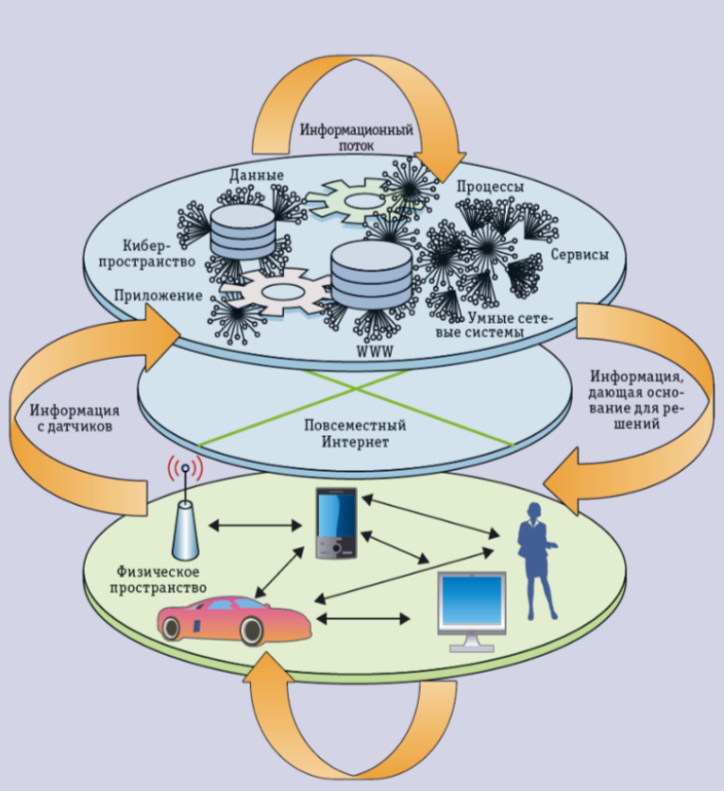
Концепция киберфизических систем
Киберфизическая система – информационно-технологическая система сбора и хранения информации об объектах окружающей среды, и осуществляющая контроль за показателями электронных устройств, взаимодействующих с физическим миром.
Пример киберфизической системы – «Умный дом»
Концептуальная схема киберфизической системы
Notes:
Киберфизическая система - информационно-технологическая система сбора и хранения информации об объектах окружающей среды, и осуществляющая контроль за показателями электронных устройств, взаимодействующих с физическим миром.
Самым частым примером киберфизической системы служит «Умный дом». Актуальность систем такого рода основывается на желании рядового пользователя упростить собственную жизнь, которое удается удовлетворить с развитием информационных и электронных технологий. Поэтому сотрудники и студенты кафедры 3 начали проектировать собственную систему «Умный дом».

Slide 4
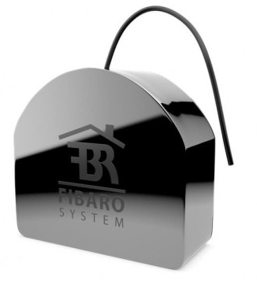
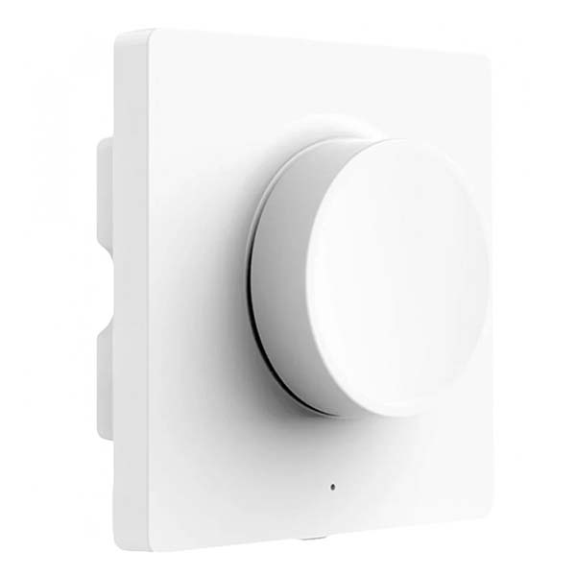
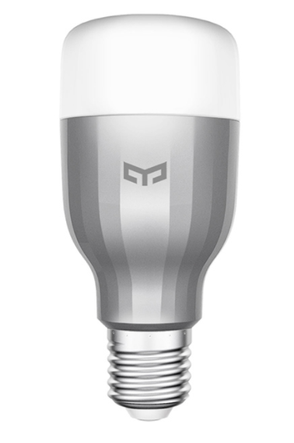
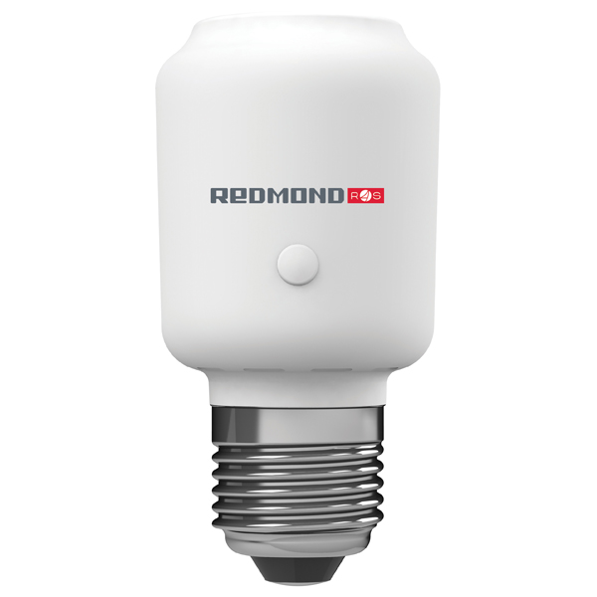
Обзор систем «Умный дом»
 | Fibaro | Xiaomi | Redmond
Достоинства | Поддержка протокола Z-Wave Высокое качество изделий | Обилие устройств Низкая стоимость Высокое качество | Низкая стоимость Не требует установки доп. оборудования
Недостатки | Большие габариты устройств Высокая стоимость Установка только сотрудниками компании | Не русифицирован интерфейс Отсутствует web-приложение | Использование смартфона в качестве сервера-шлюза Низкое качество сборки
Пример свето-регулятора
Убывание степени интеграции
Notes:
Прежде чем преступить к разработке узлов киберфизической системы был проведен обзор и анализ решений производителей. Для сравнения были выбраны крупные производители систем «Умный дом» в арсенале которых есть решения по управлению осветительными приборами сети 220В. Fibaro, Xiaomi, Redmond. Например, свето-регулятор Fibaro устанавливается в щиток и не имеет панели для управления из квартиры, стоимость комплекта 6 тыс рублей. Так называемый «Умный цоколь» Redmond может только включать и выключать одну лампочку. Умный свето-регулятор Xiaomi это пара выключатель + умная лампочка, связанная по Wi-Fi, что также неудобно, как и все перечисленные свето-регуляторы.

Slide 5
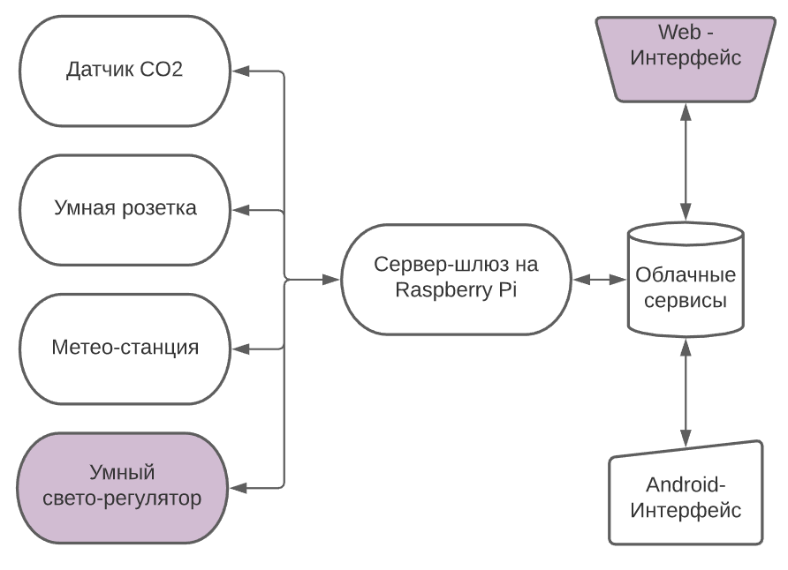
Постановка задач
Разработать электронное устройство регулировки яркости осветительных приборов сети 220В для системы «Умный дом».
Создать пользовательский Web-интерфейс для удаленного управления устройствами системы «Умный дом».
Структурная схема системы «Умный дом» (цветом выделены разрабатываемые узлы)
Notes:
В рамках дипломной работы я занимался развитием «Умного дома». Моими основными задачами являлась разработка электронного устройства регулировки мощности осветительных приборов сети 220В для системы «Умный дом», а также создание пользовательского Web-интерфейса для удаленного управления устройствами системы «Умный дом». Кроме того, я занимался второстепенными задачами по настройке облачных сервисов для работы системы в целом.

Slide 6
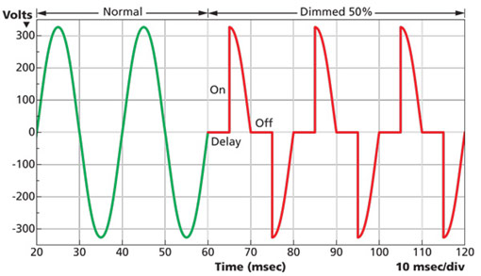
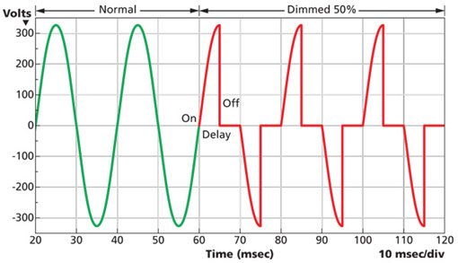
Реализация свето-регулятора (способы диммирования)
Диммирование - процесс управления яркостью осветительных приборов.
Диммер (свето-регулятор) – электронное устройство, используемое для регулировки яркости света, излучаемого осветительными приборами, посредством изменения потребляемой ими мощности.
Диммирование с отсечкой по фронту
Диммирование с отсечкой по спаду
Notes:
Диммирование - процесс управления яркостью осветительных приборов.
Диммер (свето-регулятор) – электронное устройство, используемое для регулировки яркости света, излучаемого осветительными приборами, посредством изменения потребляемой ими мощности.
Применяются два способа диммирования: с отсечкой по фронту и с отсечкой по спаду. Регуляторы с отсечкой по фронту работают с лампами накаливания, тогда как регуляторы с отсечкой по спаду способны работать еще и с так называемыми диммируемыми светодиодными лампами. Таким образом, был выбран способ с отсечкой по спаду.
Способы диммирования отличаются промежутками, когда нагрузка получает питающее напряжение сети.

Slide 7
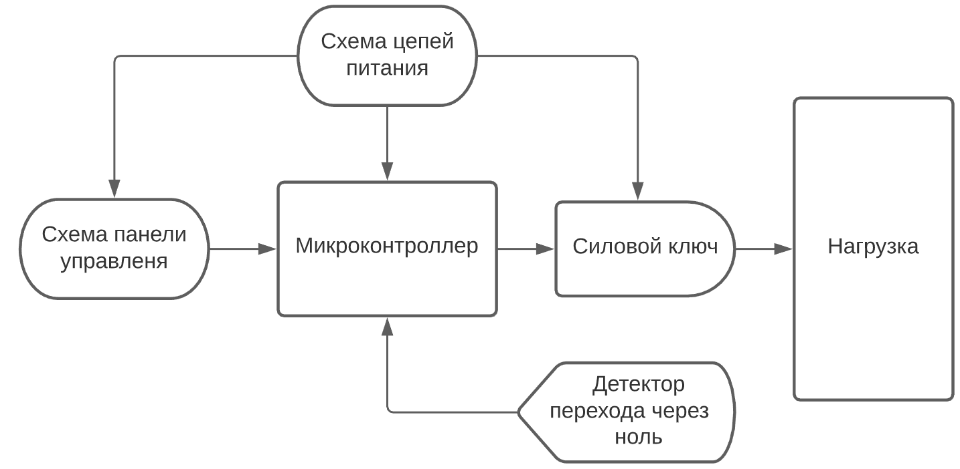
Реализация свето-регулятора (функциональная схема)
Когда напряжение в сети приближается к нулю, срабатывает детектор, далее микроконтроллер открывает силовой ключ, и происходит коммутация фазовой линии на нагрузку. Через определенное уровнем яркости время, микроконтроллер закрывает силовой ключ, и коммутация нагрузки питающим напряжением прекращается.
Функциональная схема свето-регулятора
Notes:
Для регулирования мощности нагрузки была спроектирована следующая функциональная схема. Она работает следующим образом: микроконтроллер узнает о начале синуса напряжения сети от детектора перехода через ноль, выполняет подключение нагрузки к сети с помощью силового ключа переменного тока. Через определенный промежуток времени микроконтроллер закрывает силовой ключ, и коммутация нагрузки питающим напряжением прекращается.

Slide 8
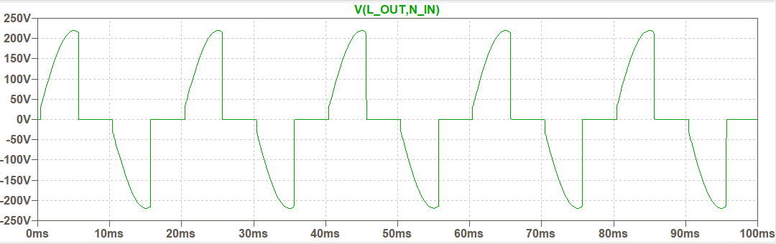
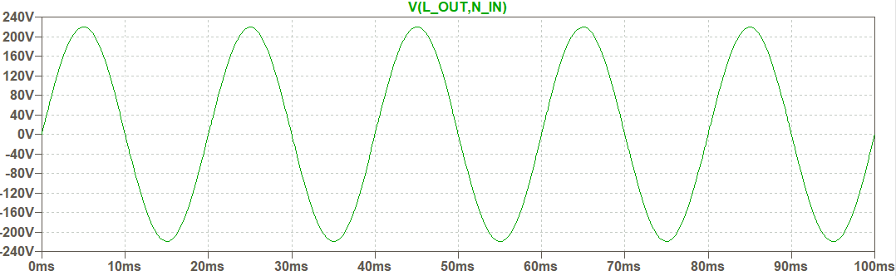
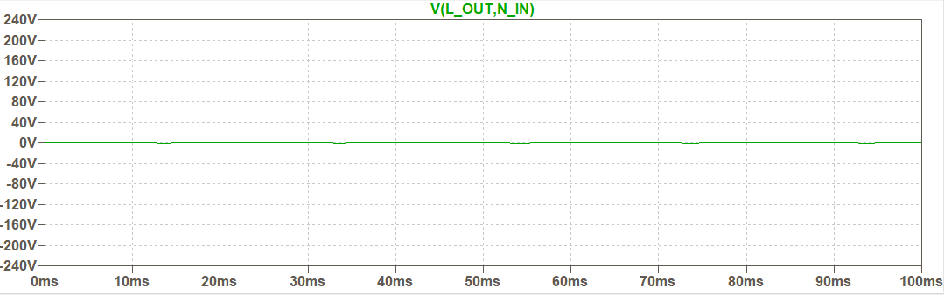
Реализация свето-регулятора (моделирование)
Временная характеристика напряжения на нагрузке при уровне диммирования 50%
Временная характеристика напряжения на нагрузке при уровне диммирования 100%
Временная характеристика напряжения на нагрузке при уровне диммирования 0%
Notes:
На основе функциональной схемы была спроектирована и промоделирована принципиальная электрическая схема устройства. Моделирование позволило грамотно подобрать компоненты и проверить работоспособность схемы в целом. На слайде показаны временные характеристики напряжения на нагрузке при разных уровнях диммирования.

Slide 9
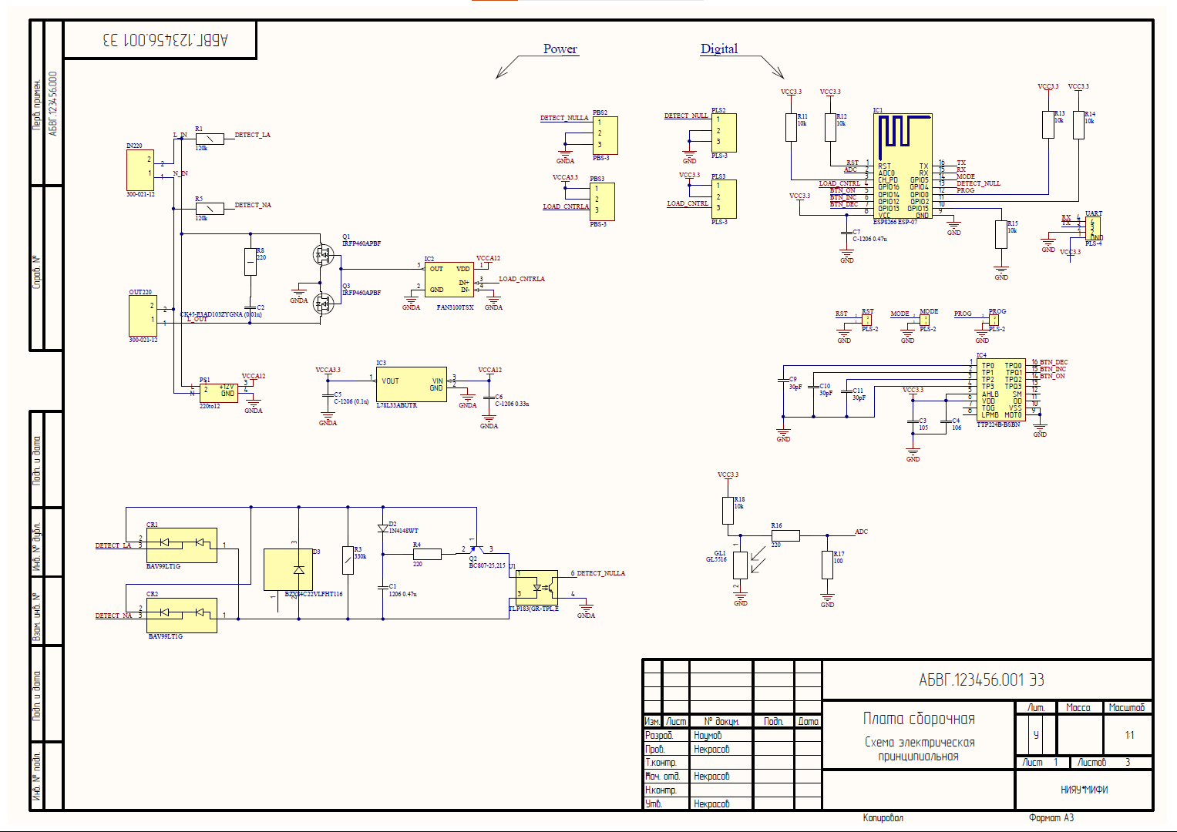
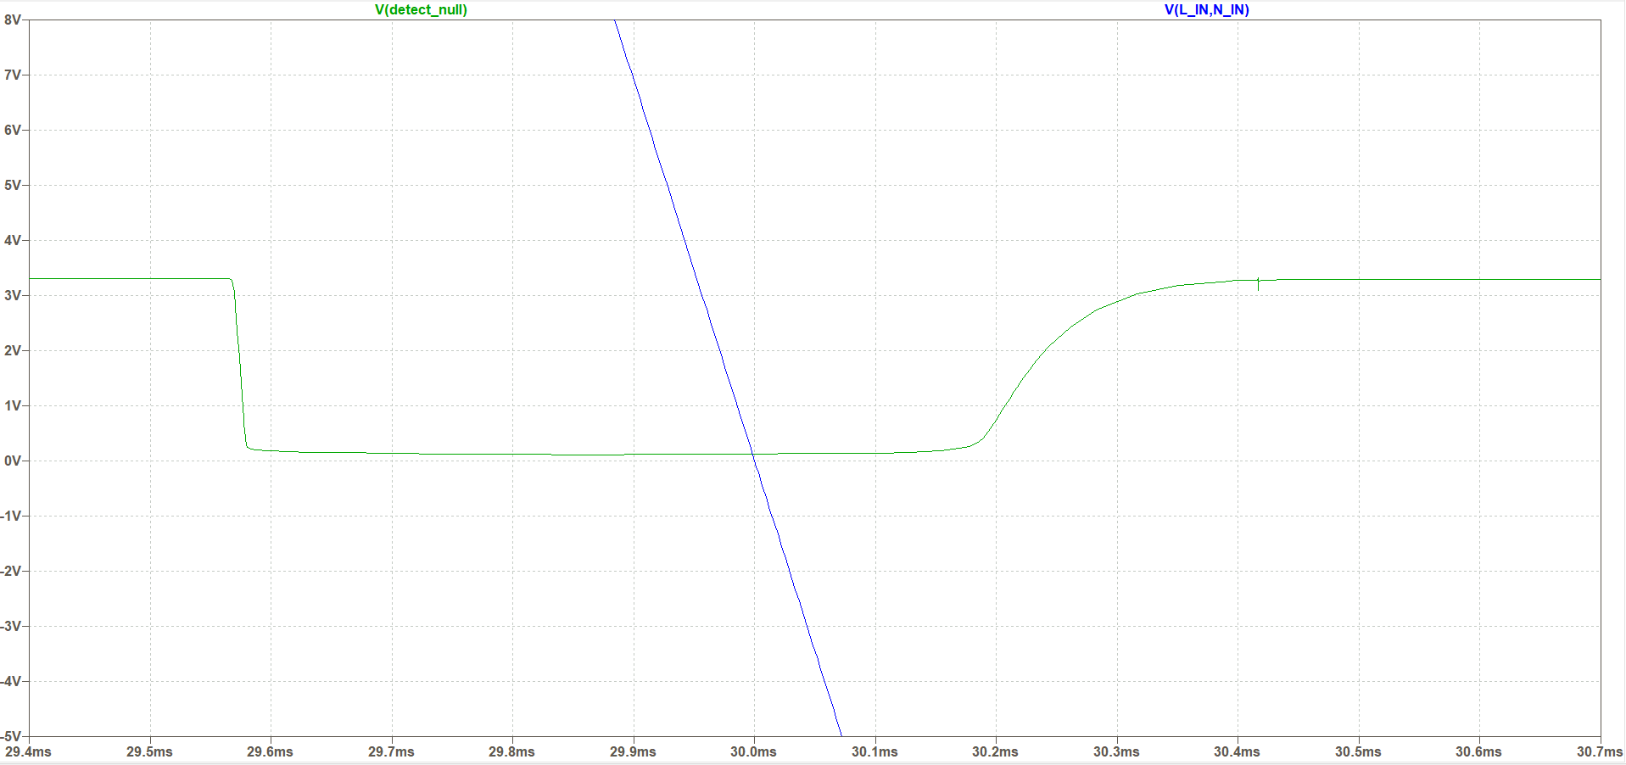
Реализация свето-регулятора (моделирование)
Принципиальная электрическая схема устройства
Выходная временная характеристика напряжения на выходе детектора перехода через ноль
Notes:
Принципиальная схема и результат моделирования детектора перехода через ноль показаны на слайде.

Slide 10
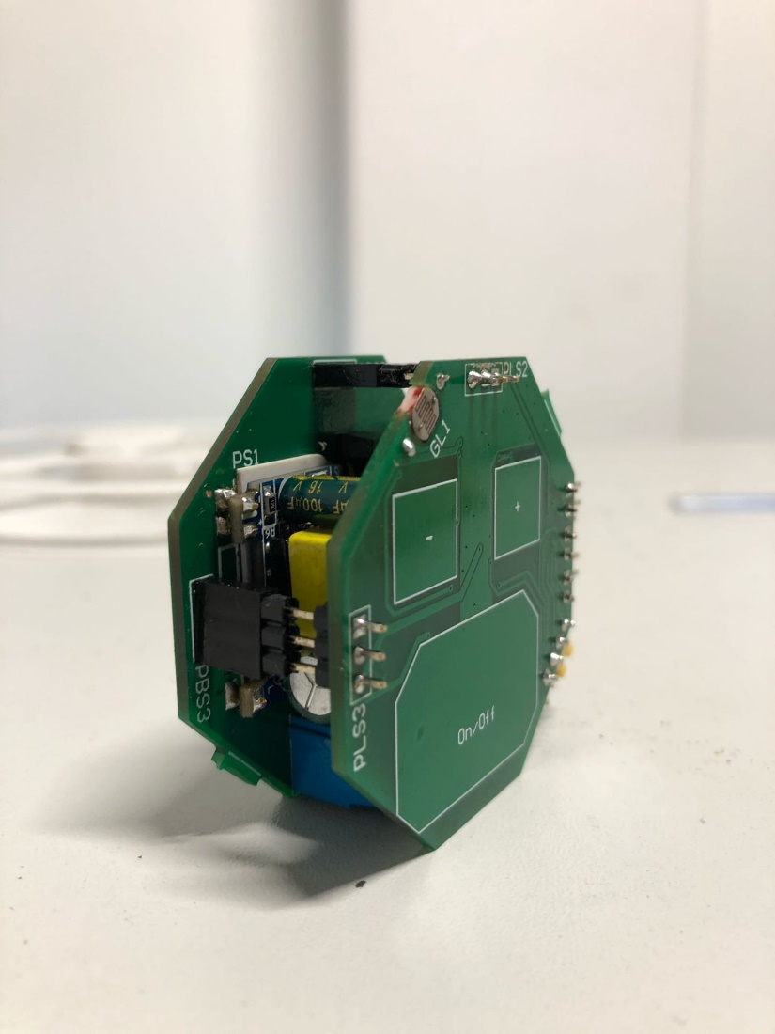
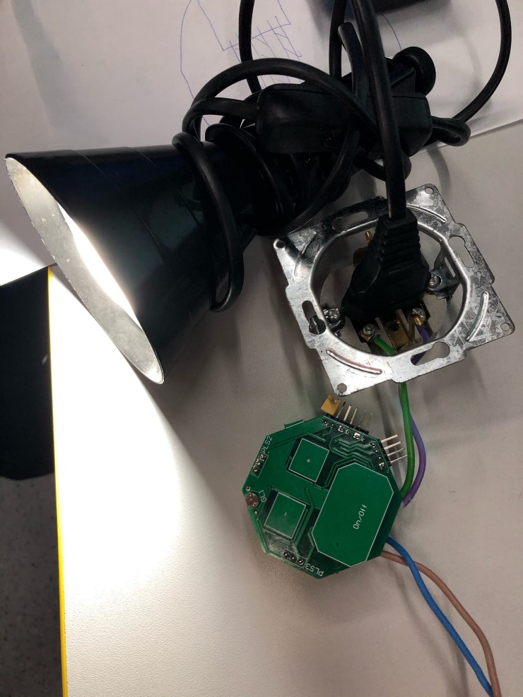
Реализация свето-регулятора (прототип)
Прототип умного свето-регулятора
Включение свето-регулятора
Notes:
На основе электрической схемы созданы печатные платы силовой и цифровой частей схемы, а также собран прототип устройства.
Также для осуществления диммирования, обмена данными по Wi-Fi и прочего функционала умного диммера было написано программное обеспечение на языке C++ с использованием принципов объектно-ориентированного программирования.
Результатом проектирования аппаратной и программной частей является собранное функционирующее устройство, позволяющее управлять освещением с помощью сенсорных клавиш на лицевой панели или из личного кабинета системы «Умный дом» при подключении к Wi-Fi.

Slide 11
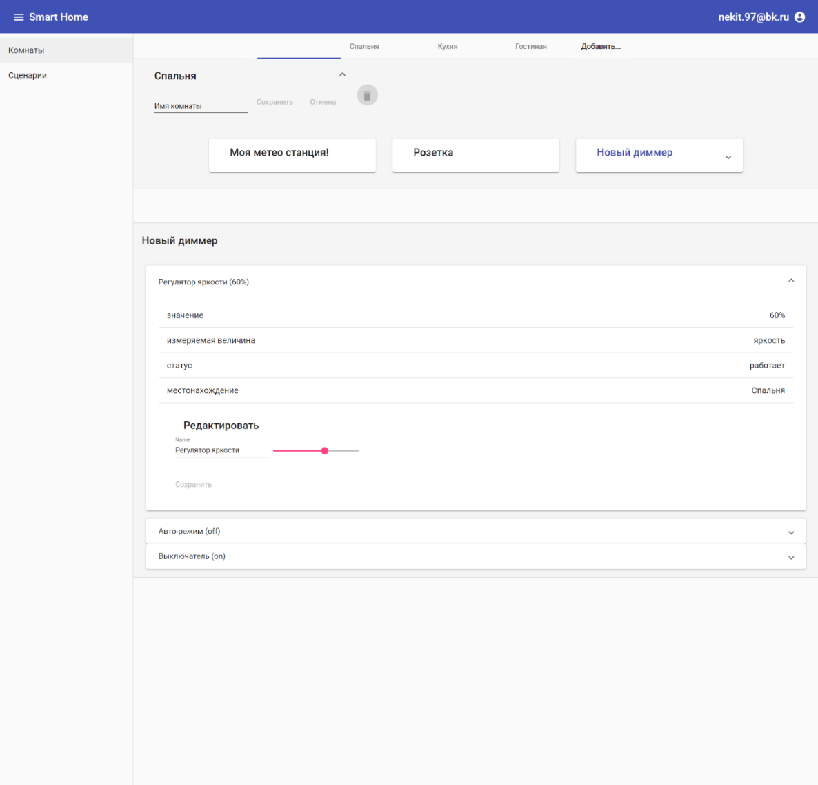
Реализация Web-интерфейса
Раздел комнат позволяет:
Менять названия комнат и устройств
Переносить устройства из оной комнаты в другую
Создавать новые комнаты
Регулировать доступные параметры устройств (у диммера: яркость освещения, режим работы, рабочее состояние)
Личный кабинет (раздел комнат)
Notes:
Для удаленного контроля за устройствами киберфизической системы «Умный дом» был создан пользовательский Web-интерфейс, доступный в браузере на компьютере пользователя. У каждого пользователя системы свой личный кабинет, доступ к которому осуществляется по почте и паролю.
При успешном входе пользователя встречает панель управления устройствами, сгруппированными по комнатам. Раздел комнат позволяет:
• менять названия комнат и устройств
• переносить устройства из одной комнаты в другую
• создавать новые комнаты
• регулировать доступные параметры приборов.
На слайде показано окно регулировки яркости разработанного диммера. На примере умного диммера интерфейс позволяет изменять следующие параметры:
• Яркость освещения
• Режим работы (автоматический, ручной)
• Рабочее состояние (включен, выключен)

Slide 12
Заключение
Результаты проделанной работы:
Создан прототип умного свето-регулятора с возможностью удаленного управления.
Создан пользовательский Web-интерфейс как панель управления «Умным домом»
Запуск полного цикла работы системы для конечного пользователя.
Дальнейшие действия:
Улучшение имеющихся устройств
Разработка новых устройств
Работа будет продолжаться в сотрудничестве с преподавателями и студентами кафедры №3 НИЯУ МИФИ.
Notes:
Процесс создания свето-регулятора включал стандартный маршрут проектирования электронных устройств: от разработки функциональной схемы до сборки прототипа устройства.
Процесс создания Web-интерфейса состоял из написания программного обеспечения и последующего включения в киберфизическую систему с помощью облачных услуг.
Таким образом, внедрение созданных компонентов в развивающуюся систему «Умный дом» позволило запустить полный цикл работы системы для конечного пользователя. Дальнейшие действия будут направлены на улучшение имеющихся устройств системы, например, помещение диммера в корпус, а также на разработку и подключение новых устройств киберфизической системы, например, датчика утечки газа.
Работа над устройствами «Умного дома» не ограничивается данной дипломной работой и будет продолжаться в сотрудничестве с преподавателями и студентами кафедры №3 НИЯУ МИФИ.

Slide 13
Спасибо за внимание!

